Slide 1
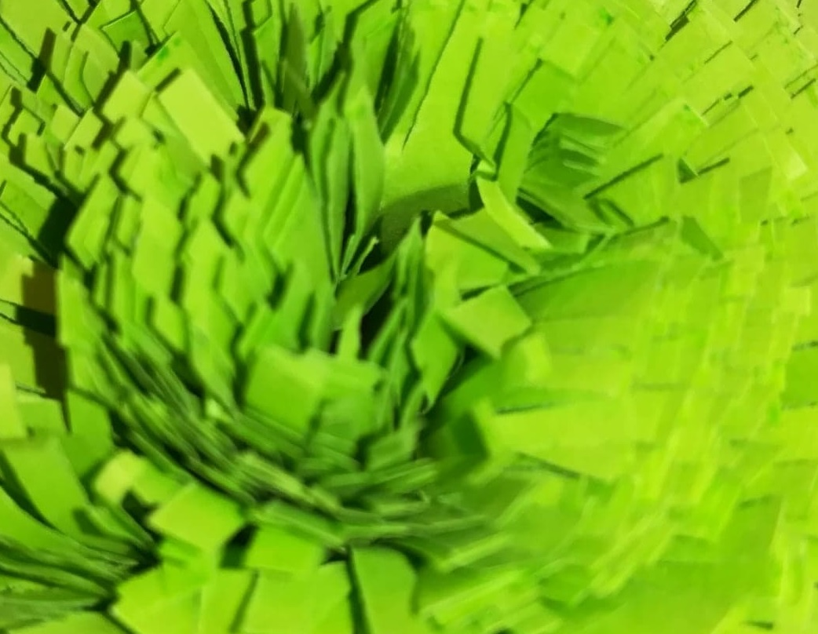
Domowa łąka.

Slide 2
Potrzebne Ci będą:
Klej, nożyczki i zielona kredka i zielona kartka A4, ale jeśli nie macie zielonej, to po prostu, kredkami lub farbami pomalujcie białą.

Slide 3
Połóżcie kartkę przed sobą poziomo i złóżcie na pół…

Slide 4
… i jeszcze raz na pół.

Slide 5
Rozłóżcie kartkę.

Slide 6
Po powstałych zagięciach narysujcie linię zieloną kredką.

Slide 7
Po każdej linii przetnijcie kartkę. Powstaną 4 zielone paski.

Slide 8
Każdy z nich złóżcie jeszcze raz na pół.

Slide 9
Od strony dwóch krawędzi ponacinaj paski do połowy raz przy razie.

Slide 10
Boczne krawędzie wszystkich czterech pasków połączcie ze sobą klejem.

Slide 11
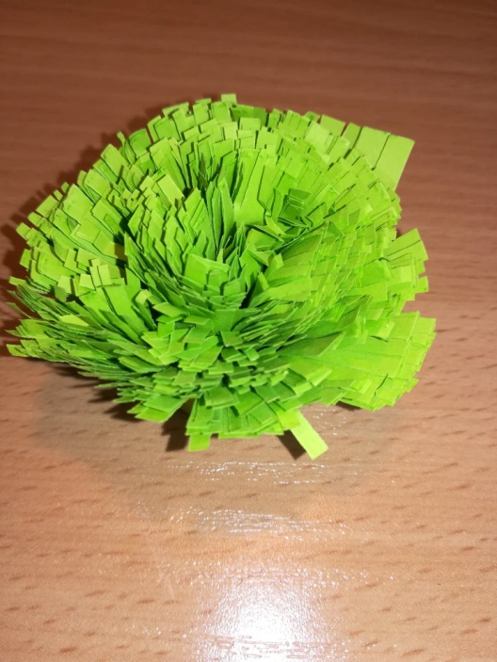
Dolną krawędź posmarujcie klejem i zwińcie całość w rulon.

Slide 12
I macie swoją małą domową trawę ☺
Do wybranych ździebełek trawy możecie poprzyklejać wykonane przez siebie kwiatki albo motylki czy biedronki. Wtedy powstanie łąka. Ale to czy i w jaki sposób wykonacie kwiatki, albo biedroneczki lub motylki pozostawiamy Waszej chęci, wyobraźni i pomysłowości ☺

